Slide 1
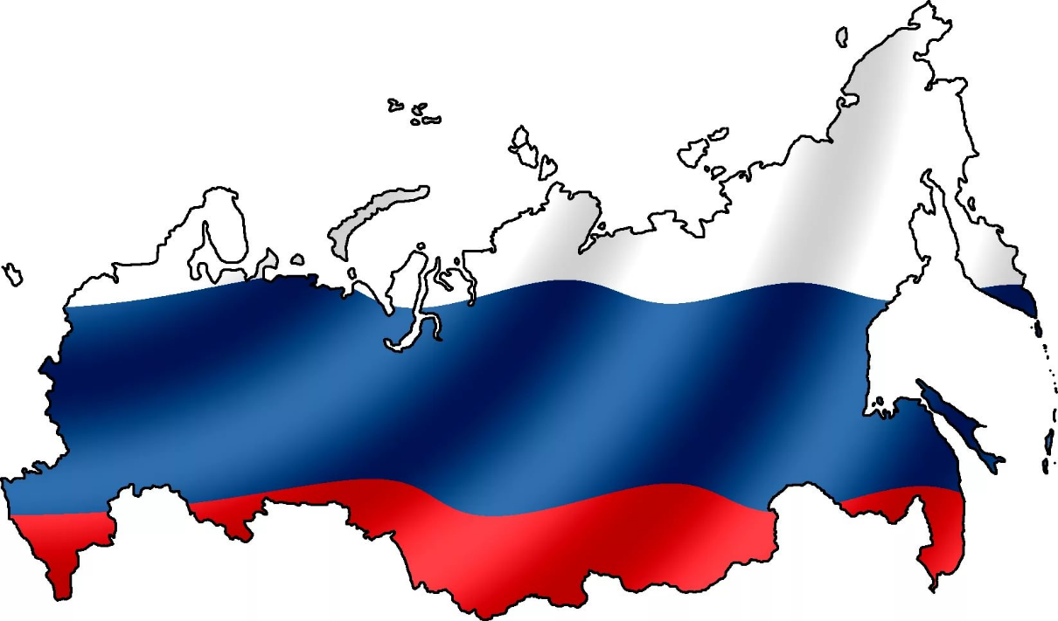
«Россия-Родина наша!»
Автор: Сургутанова Дарья Викторовна,
учитель начальных классов
МАОУ СШ 153 г. Красноярск

Slide 2
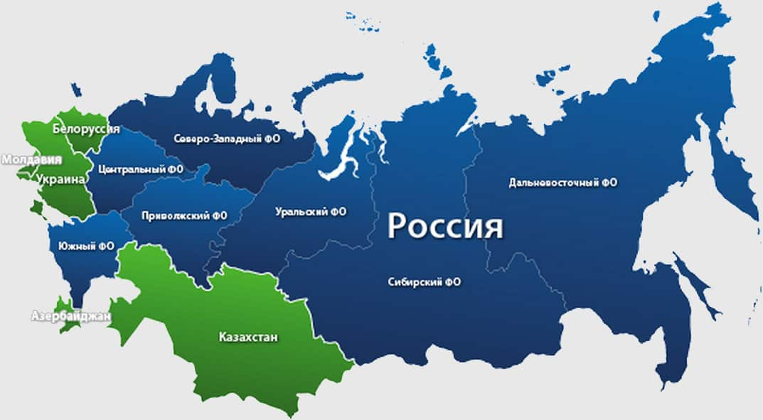
В состав Российской Федерации входят 85 субъектов, 46 из которых именуются областями, 22 — республиками, 9 — краями, 3 — городами федерального значения, 4 — автономными округами и 1 — автономной областью. Всего в стране около 157 тысяч населённых пунктов.

Slide 3

Что такое Родина?
1)Место, страна, где человек родился; где впервые сложился, возник этнос (народ).
2) Место возникновения, открытия или изобретения чего-либо.

Slide 4
Пословицы
• Одна у человека мать, одна у него и Родина.
• Родная сторона – мать, чужая –мачеха.
• Всякому мила своя сторона.
• Где родился, там и пригодился.
• Кто Родине изменяет, того народ презирает.
• Кто за Родину горой – тот истинный герой.

Slide 5
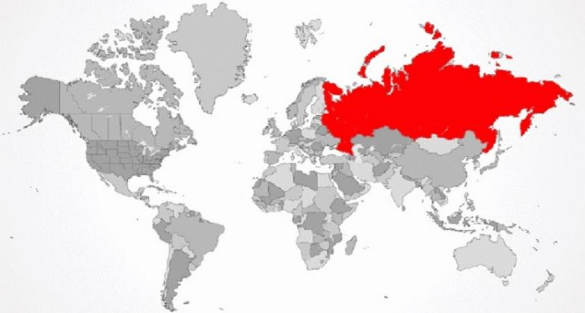
Интересные факты о нашей стране
1. В книге рекордов Гиннесса Россия-самая большая страна по территории!

Slide 6
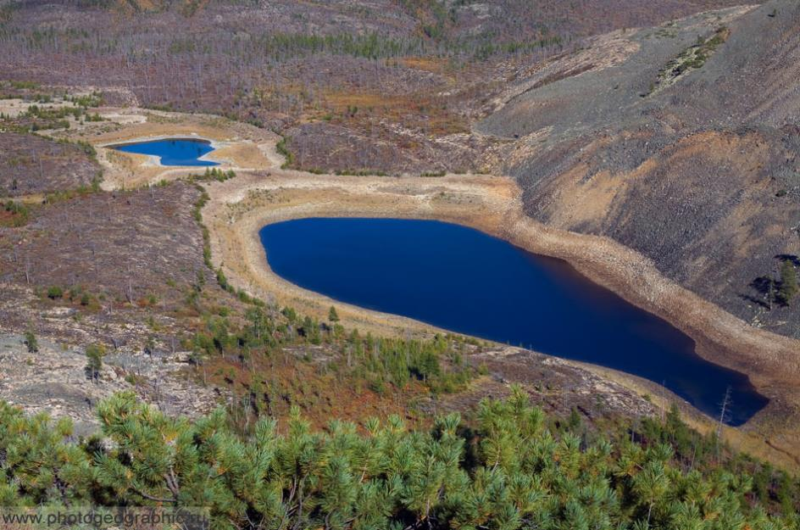
2. Самый невероятный рекорд, это наши российские дайверы из экспедиции Русского географического общества погрузились в озеро Лабынкыр, находящееся на территории Якутии, недалеко от полюса холода – Оймякона. На глубине 40 метров при температуре воды +2 градуса они побывали дважды. И оба раза продолжительность нахождения под водой равнялась 23 минутам. Такого до них никто не делал. Специалистами по плаванию в холодной воде отмечается, что очень хорошо подготовленные пловцы не могут быть в ледяной воде больше 10 минут, иначе наступает переохлаждение и гибель.

Slide 7
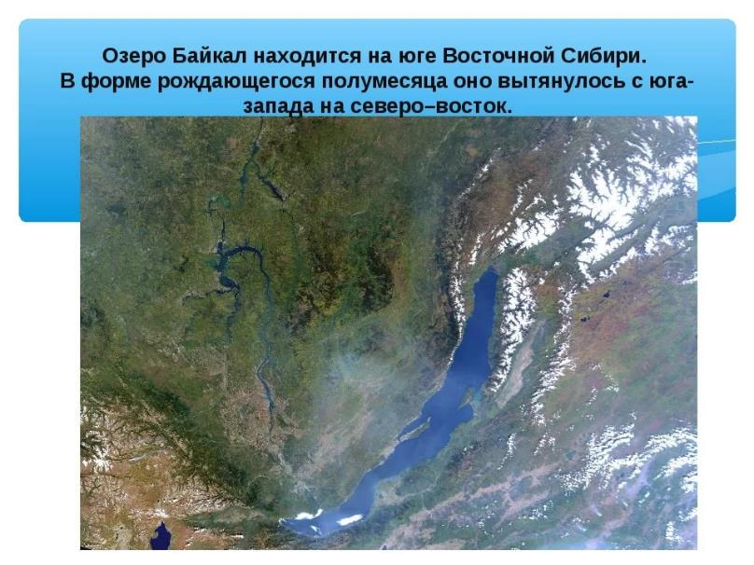
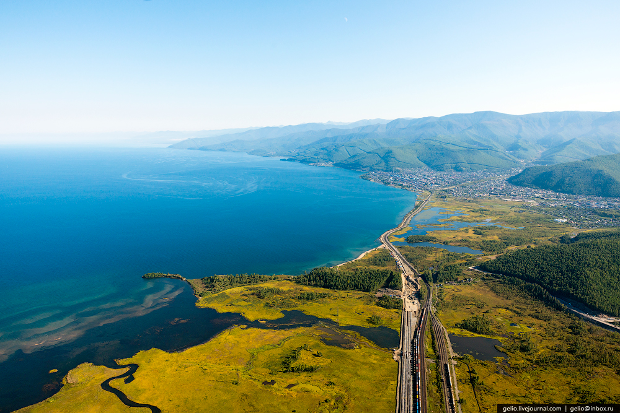
3. Еще один рекорд это озеро Байкал – самое глубокое озеро в мире, содержащее 22% от всех мировых запасов пресной воды.

Slide 8
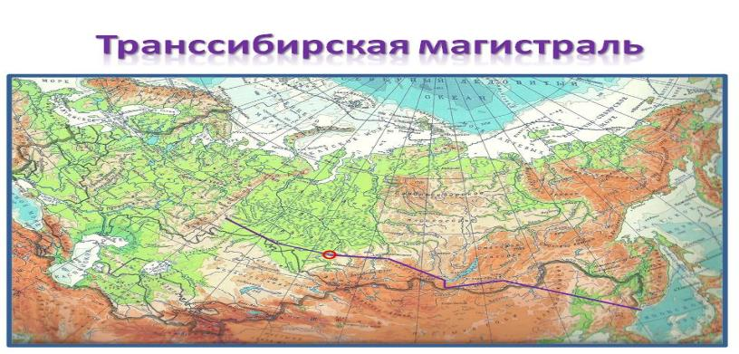
4. Великий Сибирский путь – Транссибирская железнодорожная магистраль внесена в Книгу Рекордов Гиннесса сразу по трем пунктам: как самая длинная в мире железная дорога – 10 000 км; как самое большое количество станций по пути следования – составы проезжают 87 населенных пунктов; как самое быстро построенное масштабное сооружение – начавшись в 1891 году, уже 14 июля 1903 года железнодорожная магистраль была введена в эксплуатацию.
Транссиб считается одним из лучших достижений мировой цивилизации, а построенные мосты и тоннели являются образцами инженерного искусства даже сегодня.

Slide 9
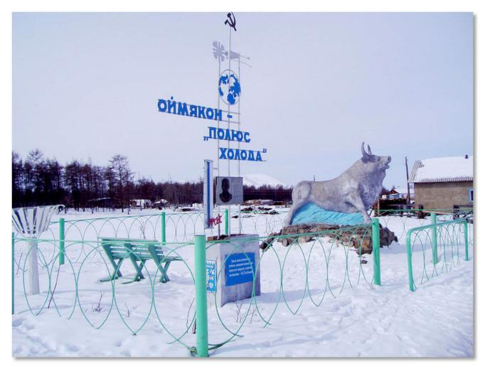
5. Еще один рекорд – город Оймякон в Якутии, обозначенный в Книге, как населенный пункт, расположенный в самом холодном месте. Зимняя температура воздуха может опускаться здесь до -70.
6. Сибирская тайга считается самым большим лесным массивом в мире. Ее площадь составляет 60% от всей площади России.

Slide 10
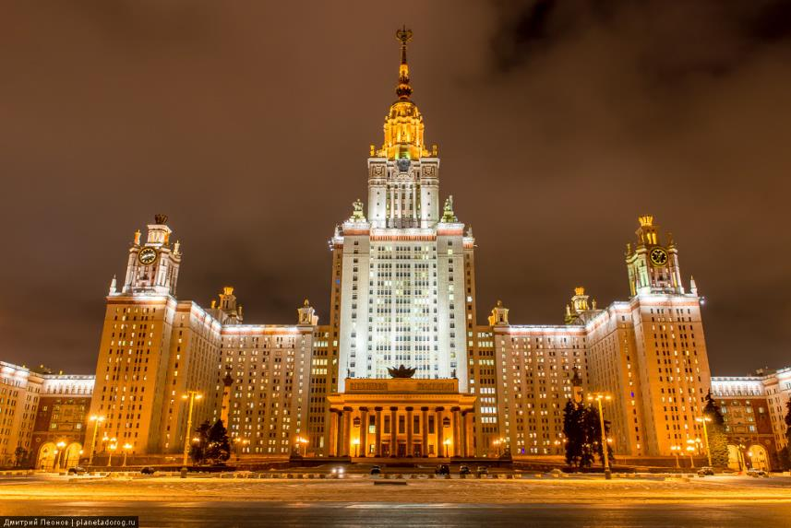
7. Здание МГУ признано самым большим зданием из университетов. В нем расположено 40 000 комнат.

Slide 11
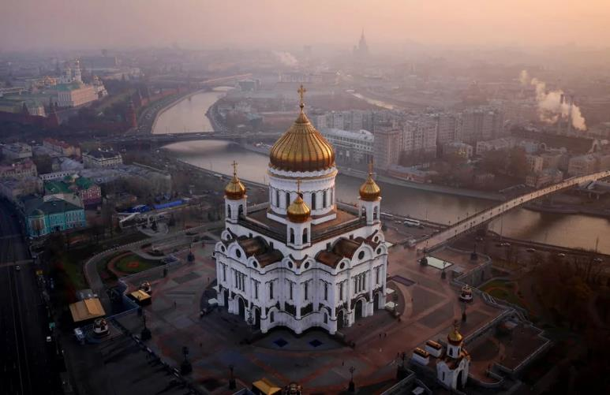
8. Храм Христа Спасителя в Москве считается самым большим в мире православным собором. Он вмещает 10 000 человек. Построен в виде равностороннего креста с шириной 85 м и высотой – 103 м.

Slide 12
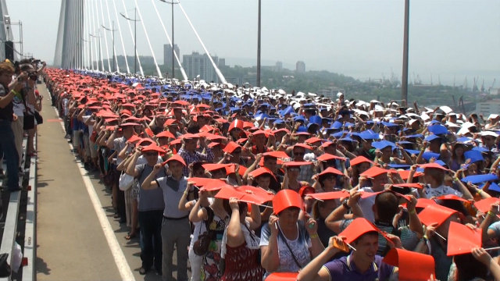
9. 7 июля 2013 года во Владивостоке представители Книги Рекордов Гиннесса зафиксировали еще один российский рекорд – самый большой флаг государства, составленный из живых людей. На мосту через бухту Золотой рог
собралось почти 30 000 жителей Владивостока, которые, взяв в руки белые, синие и красные флажки,

Slide 13
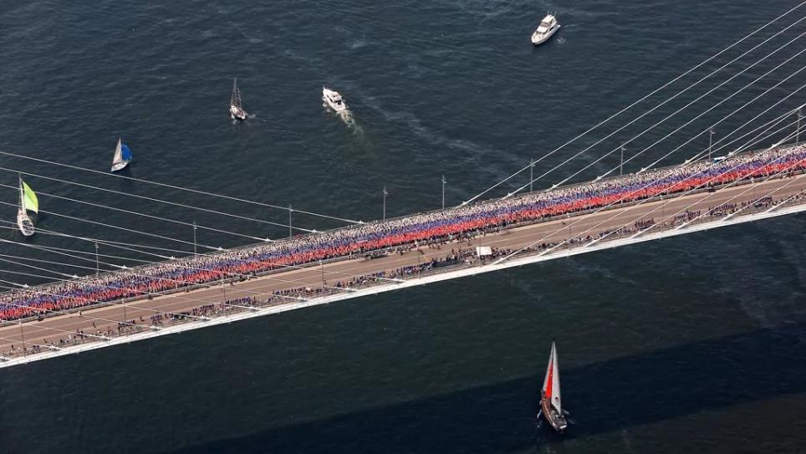
образовали «живой» государственный флаг России, протяженностью 707 метров.

Slide 14
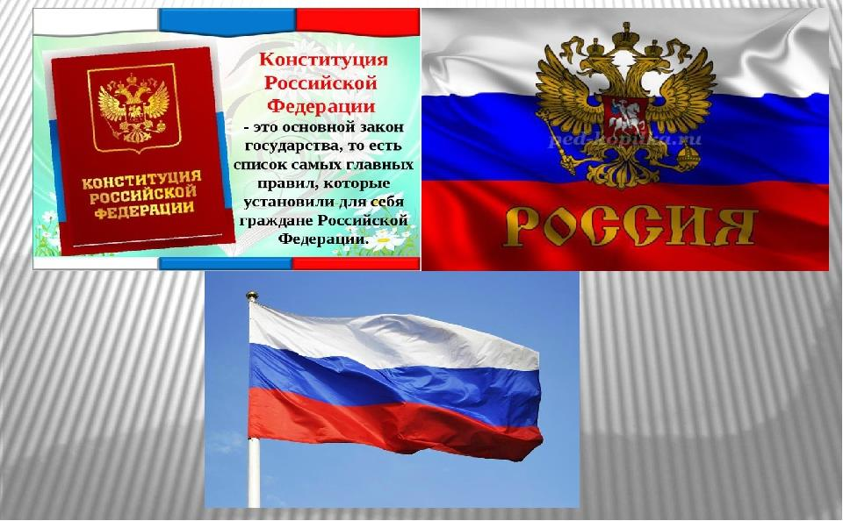
Спасибо за внимание!

